Slide 1
Ιμπρεσιονισμός
}
}

Slide 2
Γενικότερα
Ο ιμπρεσιονισμός είναι ρεύμα που αναπτύχθηκε στα τέλη του 19^{ου} εως τις αρχές τους 20^{ου} αιώνα. Ο όρος προέρχεται από το όνομα ενός πίνακα του Monet “Impresion, Soleil Levant” που παρουσιάστηκε το 1874 σε έκθεση στο Παρίσι.
Οι ζωγράφοι ιμπρεσιονιστές χαρακτηρίζονται για τον τρόπο με τον οποίο χρησιμοποιούν το χρώμα, το φως, τη σκιά και τις διαβαθμίσεις των χρωμάτων.
Σημαντικοί ιμπρεσιονιστές ζωγράφοι ήταν o Renoir,ο Monet, ο Pissaro, ο Edgar Degas, κ.α.

Slide 3
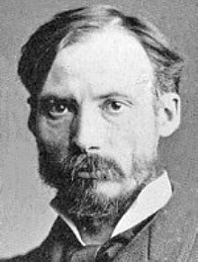
Πιερ Ωγκύστ Ρενουάρ
O Πιερ Ωγκύστ Ρενουάρ (Pierre Auguste Renoir) γεννήθηκε στις 25 Φεβρουαρίου 1841 στην πόλη Λιμόζ της Γαλλίας και πέθανε στις 3 Δεκεμβρίου 1919).Ήταν γιος του ράφτη Λεονάρ Ρενουάρ και της εργάτριας Μαρκερίτ.
Ηταν Γάλλος ζωγράφος και εκπρόσωπος του ιμπρεσιονισμού. Ο Ρενουάρ επηρεάστηκε σημαντικά από τον Κλωντ Μονέ, πλησιάζοντας ολοένα και περισσότερο προς τον ιμπρεσιονισμό.

Slide 4
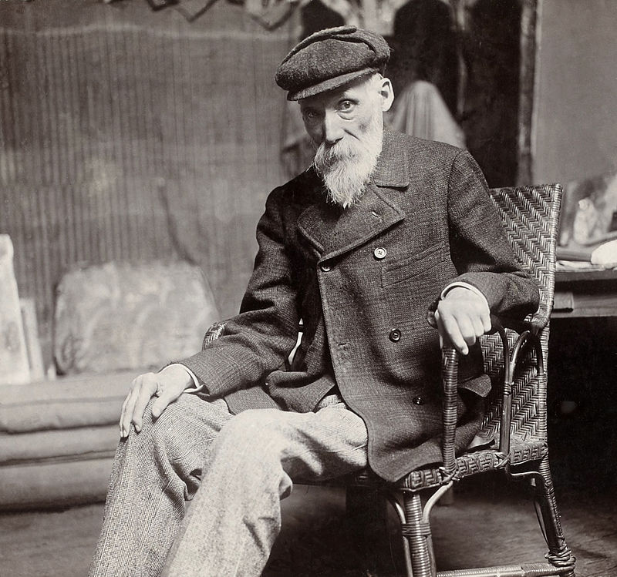
Κατά πολλούς το διάστημα 1870-1883 αποτελεί τη λεγόμενη ιμπρεσιονιστική περίοδο του Ρενουάρ. Το 1874 συμμετείχε στην πρώτη έκθεση της ομάδας των ιμπρεσιονιστών. Τη δεκαετία του 1880, ο Ρενουάρ σταδιακά διαχωρίστηκε από τους υπόλοιπους ιμπρεσιονιστές. Ο Renoir αν και θα συνδεθεί στενά με τους ιμπρεσιονιστές και θα αποτελέσει έναν από τους βασικούς αντιπροσώπους του κινήματος, ποτέ δεν θα αποδεχτεί απόλυτα αυτή την τάση. Πάντα θα στοχεύει στα επίσημα Σαλόνια της Ακαδημίας επιθυμώντας να κερδίσει την αποδοχή των ακαδημαϊκών.

Slide 5
Η κούνια (1876), ελαιογραφία

Slide 6
Το πρόγευμα των βαρκάρηδων, 1880-1881

Slide 7
Το κορίτσι με το ποτιστήρι, 1876

Slide 8
Χορός στο Μουλέν ντε λα Γκαλέ, 1876

Slide 9
Συμμετείχαν:
Κούτουλα Μαρία-Μαγδαληνή
Μυλωνά Μαρία
Ορτέντζιος Σωτήρης
Παλληκαρίδη Χαρά
Παλληκαρίδης Αλέξανδρος
Τσολάκη Ιοκάστη
Τμήμα: Α5
Έτος:2015-2016
Βιβλιογραφία
https://el.wikipedia.org

